Slide 1
SDN技术漫谈
陈赣
2021年11月

Slide 2
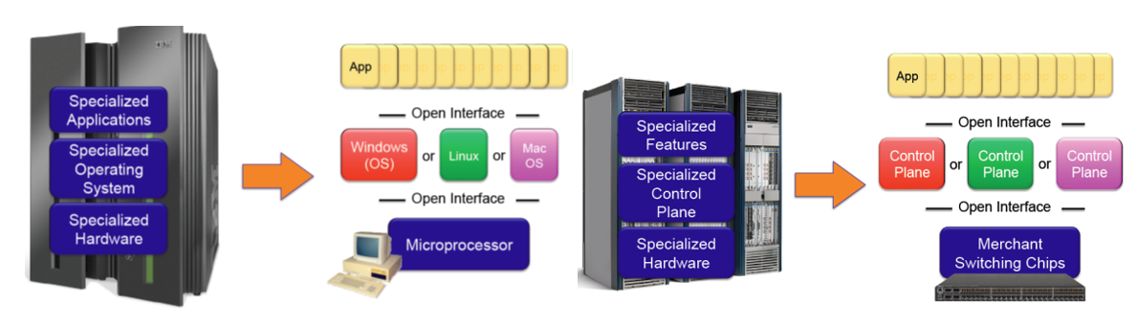
SDN
经典SDN的定义是转控分离，通过SDN控制器来实现集中的网络智能控制，并通过北向API来提供快速的应用迭代开发。随着产业界的博弈，所有通过集中的软件来实现业务发放的系统也被称之为SDN。
而白盒则是不折不扣的过去三十多年PC技术路线在网络产业的实现，通过标准化硬件的SAI接口，将网络设备的硬件和软件分离，客户可以从A厂商买硬件盒子，从B厂商买软件或自行裁剪开源软件系统安装在A厂商的盒子上，自己组装一个可运行的设备。

Slide 3
白盒
Google、Facebook、国内等大型互联网公司有足够大的交换机采购量，也能养得起自己的研发队伍来研发交换机软件，并对技术兜底，因而推动白盒不遗余力。
无论是SDN也好，白盒也好，都是硬件资源供给相对丰裕之后的软硬解耦的大趋势，产业价值向软件进一步转移不可避免。
过去5年，全球IP网络流量增长了约2.2倍，其中移动网增长12.6倍，而同期电信业务收入反而下降约3%，运营商增收、节支的意愿强烈；
在运营商网络，移动网是基于IP及传送网之上的一个Overlay，固网接入架构也非常可能沿着类似的架构演进，Overlay起点放在uCPE、OLT上，另一端终结到边缘DC，边缘DC到核心DC还是Overlay，这其中的城域网、Backhaul、骨干网都可以尽可能简化；虽然OBS/OPS这样的光交换技术过去十几年进展不大，但是ASIC转发+WDM技术还是可以对付越来越多的场景。简化的结果使得对Underlay的设备要求降低，也降低了白盒设备参与运营商网络建设的门槛。

Slide 4
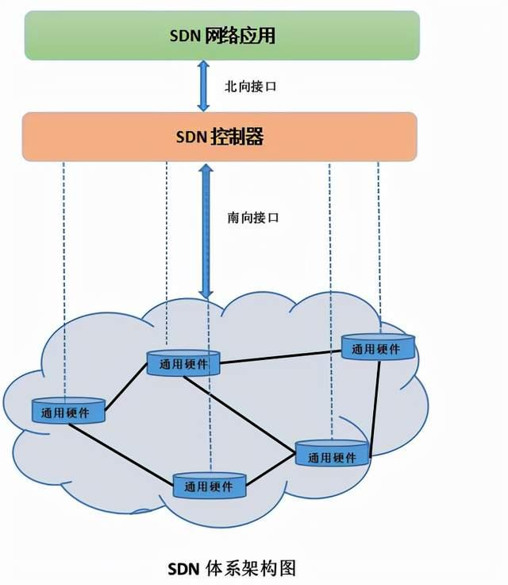
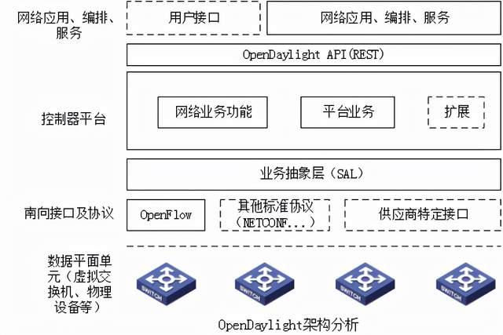
SDN体系结构
OpenDaylight（ODL）是Linux基金会负责管理的开源项目，是一款使用JAVA开发的控制器，提供一套基于SDN开发的模块化、可扩展、可升级、支持多协议的控制器框架，目的是推动SDN技术的创新实施和透明化。

Slide 5
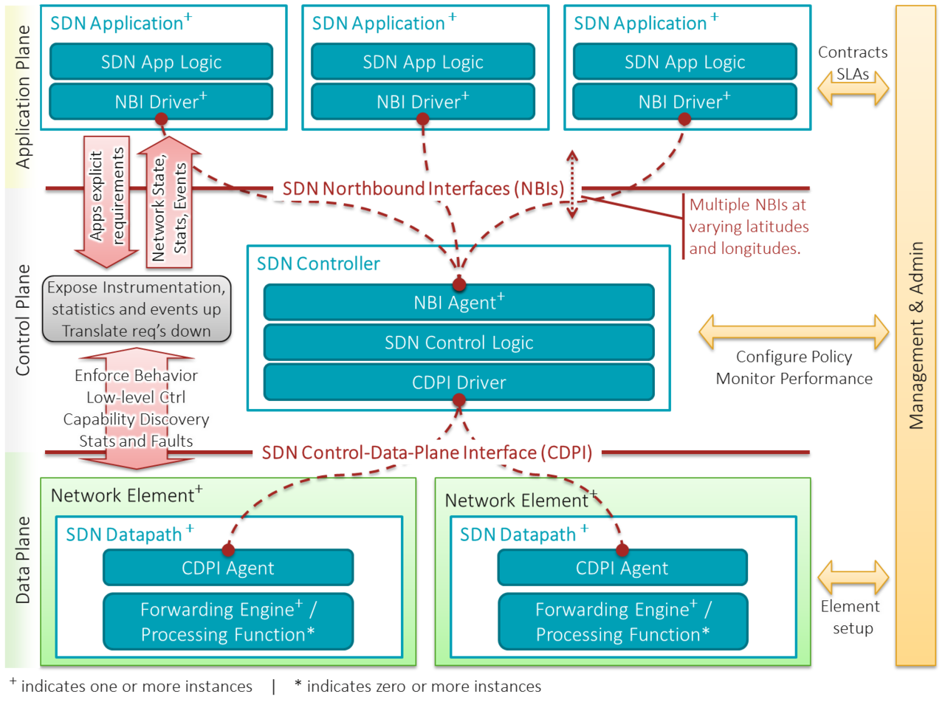
SDN架构
应用层包括各种不同的业务应用
控制层负责数据平面资源的编排、维护网络拓扑和状态信息等
数据层负责数据处理、转发和状态收集
SDN具有三个基本特征
转控分离：转发平面由受控转发的设备组成，转发方式以及业务逻辑由运行在分离出去的控制面上的控制应用所控制。
开放API：通过开放的南向和北向API，能够实现应用和网络的无缝集成，使得应用只需要关注自身逻辑，而不需要关注底层实现细节。
集中控制：逻辑上集中的控制平面能够获得网络资源的全局信息并根据业务需求进行全局调配和优化。

Slide 6
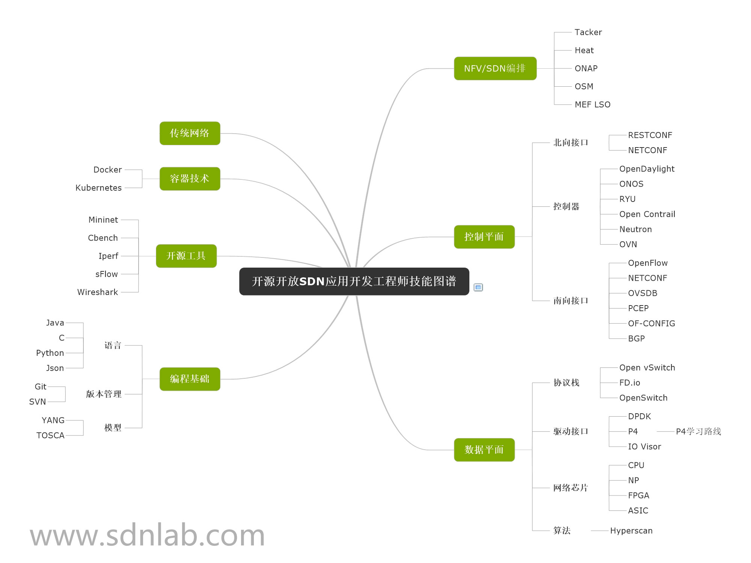
SDN技能图谱
Notes:
sFlow 是由InMon、HP 和FoundryNetworks 于2001 年联合开发的一种网络监测技术，它采用数据流随机采样技术，可提供完整的第二层到第四层，甚至全网络范围内的流量信息，可以适应超大网络流量(如大于10Gbit/s)环境下的流量分析，让用户详细、实时地分析网络传输流的性能、趋势和存在的问题。
Cbench（controller benchmarker）是一种用于测试OpenFlow控制器性能的工具，通过不断循环产生新的流（packet-in消息）来测试控制器的处理能力。
OVS vs. VPP

Slide 7
ONOS

Slide 8
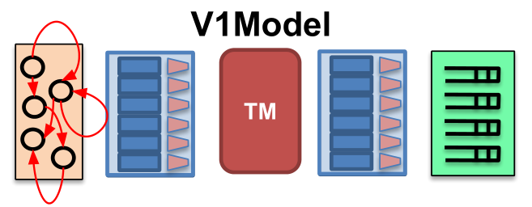
P4
P4与openflow的定位完全不同。openflow是一种南向协议，它是控制平面与数据平面沟通的桥梁。而P4则是一门数据平面的编程语言，它关注的是数据平面的开放性，并不涉及到控制平面。
这是P4所提供的最简单易理解的编程结构，V1Model。从图上可以看出，数据包的处理过程像一条流水线一样，它由5个模块组成，分别是：
Parser：解析器，对数据包根据预先定义好的格式进行解析，并提取头部的各个字段，在这里可能会根据不同的头部进行匹配。比如如果三层包头的协议字段是0x0800则是ip报文，如果是0x0806则是arp报文，则会进行不同的处理。
Ingress：Ingress流水线部分，数据处理逻辑的入口。
TM：Traffic Manager，在这里定义核心的处理逻辑，并且会对一些元数据进行更新。
Egress：Egress流水线部分，数据处理逻辑的出口。
Deparser：用于对数据包进行重组，因为数据包在处理过程中经历了分解和处理。所以最后转发的时候需要重组一下。
https://yeya24.github.io/post/p4/

Slide 9
NFV
NFV (Network Functions Virtualization)是一种使用x86等通用硬件来承载传统网络设备功能的技术。它是通过用软件和自动化替代专用网络设备来定义、创建和管理网络的新方式。
Notes:
同SDN一样，NFV从根本上讲是从基于硬件的解决方案转向更开放的基于软件的解决方案。例如，取代专用防火墙设备，软件可以通过虚拟防火墙提供相同的功能。再如入侵检测和入侵防御、NAT、负载均衡、WAN加速、缓存、GGSN、会话边界控制器、DNS等等虚拟网络功能。有时，不同的子功能可以组合起来形成一个更高级的多组件VNF，如虚拟路由器。

Slide 10
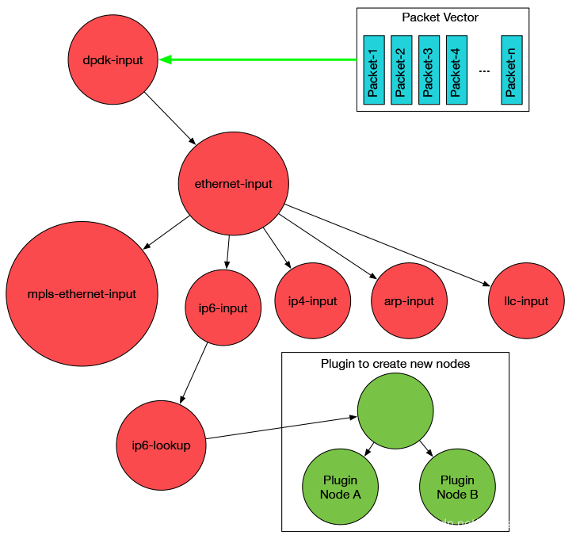
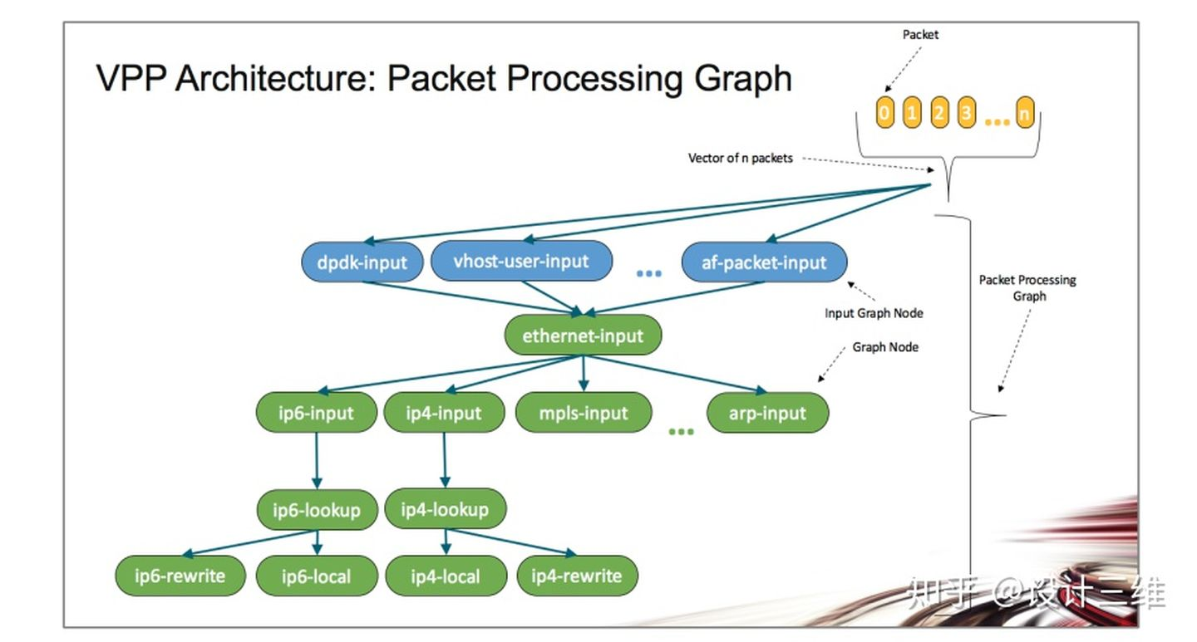
FD.IO / VPP
FD.io (Fast data – Input/Output)
VPP全称Vector Packet Processing。VPP有两个关键特性：
  框架可扩展。(确实易扩展)
  成熟的交换/路由功能。(不是我说的，官方说的)
传统标量报文处理有如下缺陷：
1、I-cache 抖动(cache时间局限性和空间局限性特点)
2、I-cache misses
3、除了扩大cache外，没有变更方案。
相比较而言，向量报文处理则是一次处理多个报文，也相当于一次处理一个报文数组packet[n]如下图：

Slide 11
OpenFlow

Slide 12
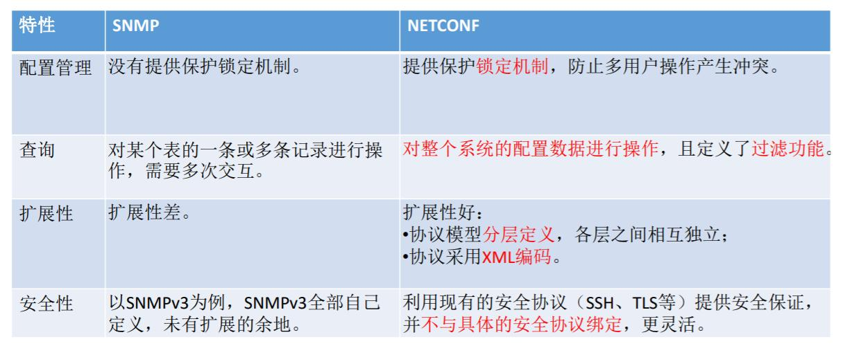
Netconf协议与YANG Model
传统的网络设备进行可编程操作，一般是基于CLI（SSH与Telnet）与SNMP协议去进行的，脚本也好，网管软件也罢，都是在此基础上去进行开发，实现我们今天要谈的广义范围上的网络可编程能力，进而实现很多场景的自动化。
最初的基于Openflow的转发与控制分离的核心思想，人们不断的去扩展SDN的外延，目前，人们可以达成一个共识，Openflow不再是必备条件（但转发与控制分离依然是核心条件），网络可编程能力慢慢地成为衡量一套SDN架构的重要标准之一。
IETF于2002年在RFC3535提出了以下几点设想：
  1、有对网络配置的可编程接口
  2、同样的配置可以跨厂商型号
  3、需要统一可读性良好的建模语言
  4、完整的错误检查及恢复功能
  5、事务性
2006年IETF提出了Netconf协议，在2010年发布了RFC6020， 提出了YANG Model建模语言，以及和NETCONF 的结合方法。
Notes:
CLI缺点：
厂商之间的命令集存在巨大差异，何止是厂商，同型号不同软件版本可能差异都非常大。
开发人员必须熟知命令集及其使用方法，从配置层面存在安全风险。比如手一瓢，想开端口变成了关闭端口...
对传输协议不强制要求（SSH与Telnet），存在生产安全风险
解析与生成配置的过程及其复杂，很多时候写的正则只能是无限接近“真相”，而不是全部“真相”。
没有事务性，一次配置可能部分生效，部分不生效
没有自动化的检查机制，完全依赖人。比如我想测试一下这段生成的脚本对不对，有办法，但是很困难，很多时候难以简单实现。
没有数据建模的思想
SMNP缺点：
可读性差。它偏向人机中的“机”，用起来可读性差，建模数据也可读性低，用的是一个ASN.1的超集。
安全性受限，有v1 v2c v3三个版本，安全性依次提高，但是目前最通用的是v2c，安全性有限。v3版本从设计上很安全，但是普及性。。。
无备份及恢复回滚等机制。命令行我们还有show run等方式备份，但snmp。。。
极少的写操作。读很多，写很少，多用于监控。
能采集的数据项有限，无法获取整台设备的配置。很多时候我们发现能用cli采集出来，但是无法用snmp采集。
性能有瓶颈，采集数据上限64K，采集颗粒度过大，在大型复杂网络中可能是分钟级或者更久。这个也划下重点，我们对于颗粒度的要求也非常严格，很多时候希望几秒钟采集一次端口流量。

Slide 13
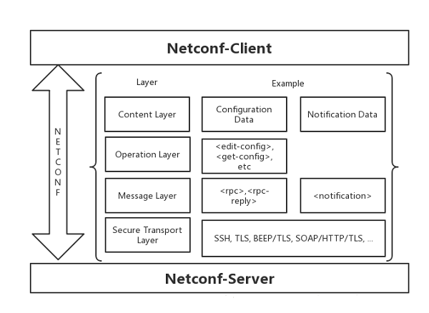
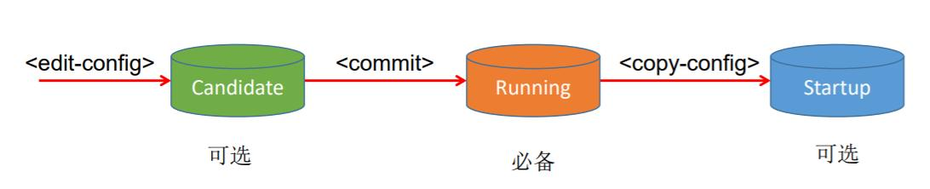
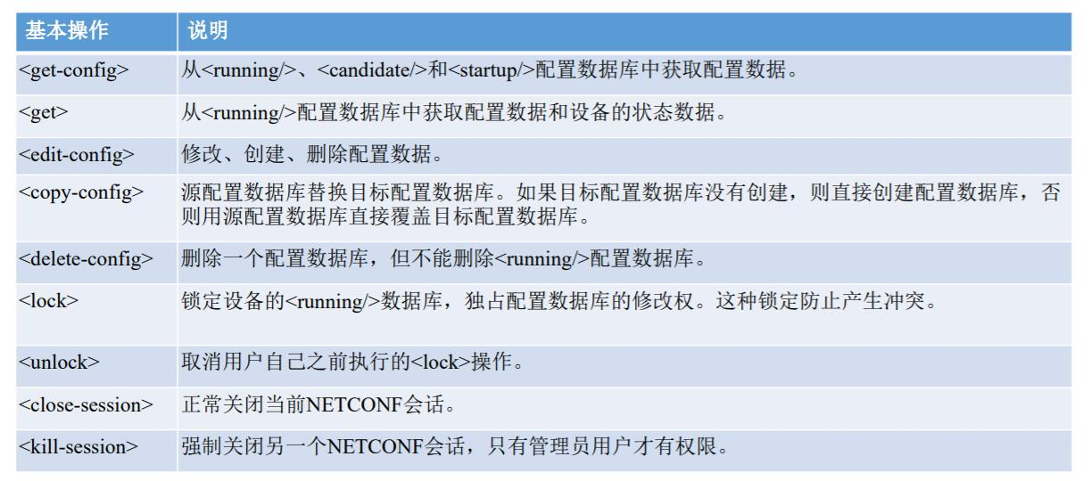
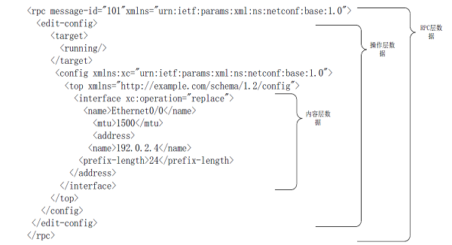
NetConf
Notes:
NETCONF定义的9项基本RPC操作中有4项与配置直接相关，包括：
• <get-config>；
• <edit-config>；
• <copy-config>；
• <delete-config>。

Slide 14
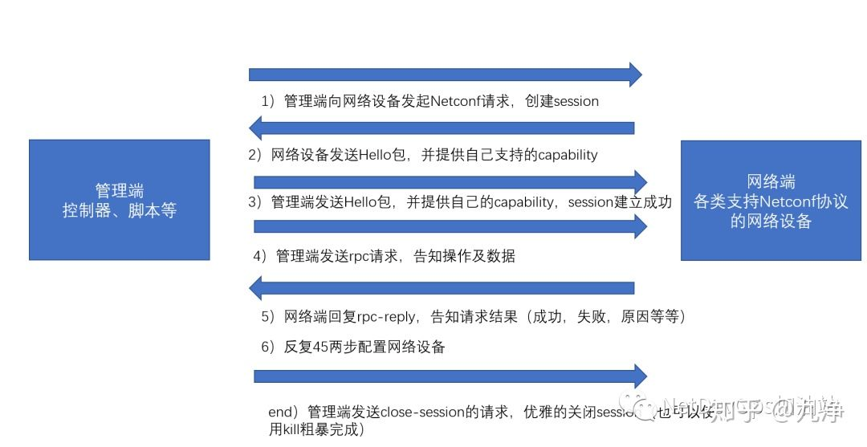
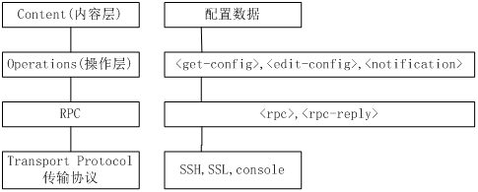
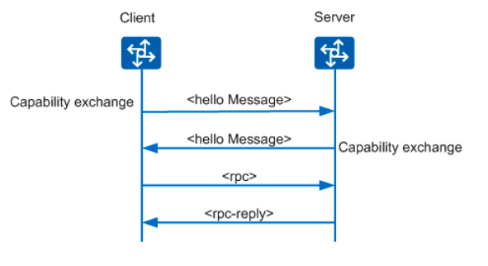
NetConf

Slide 15
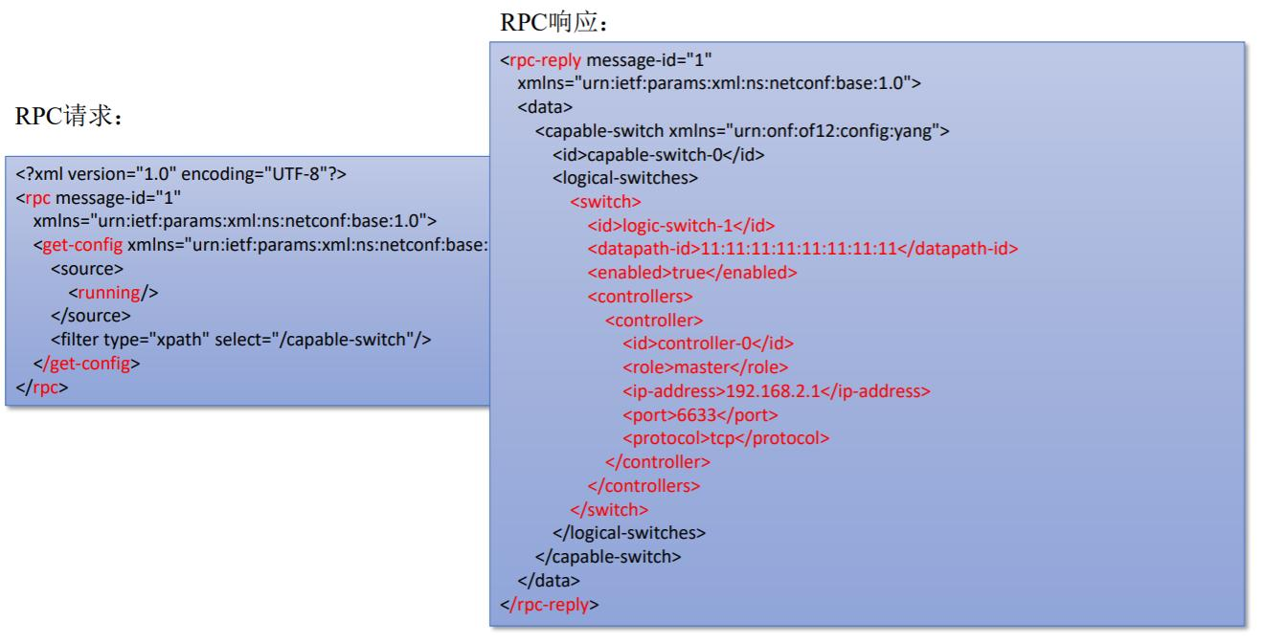
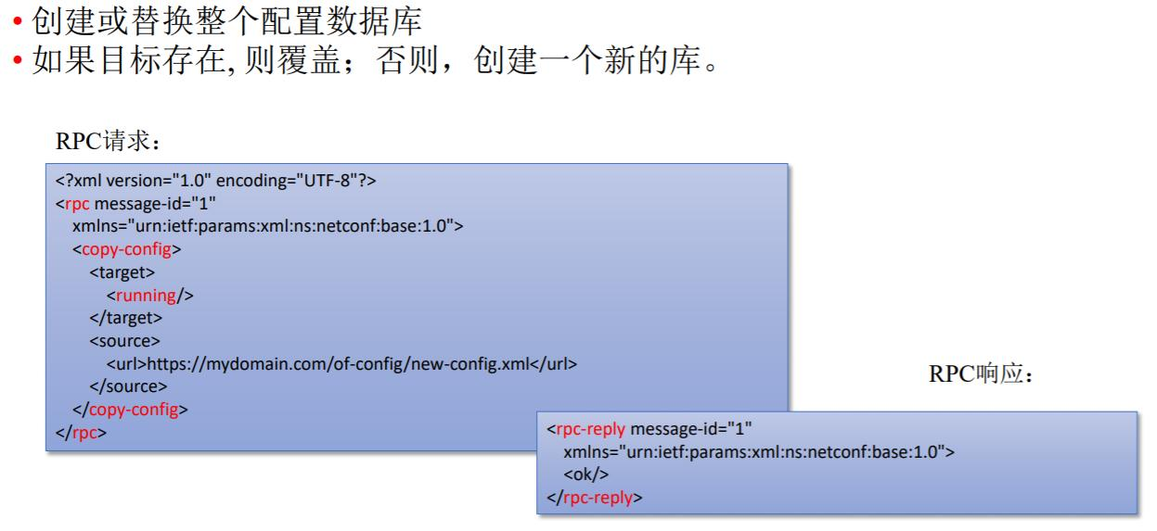
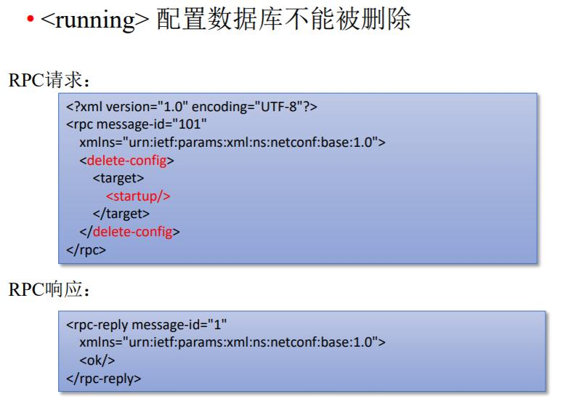
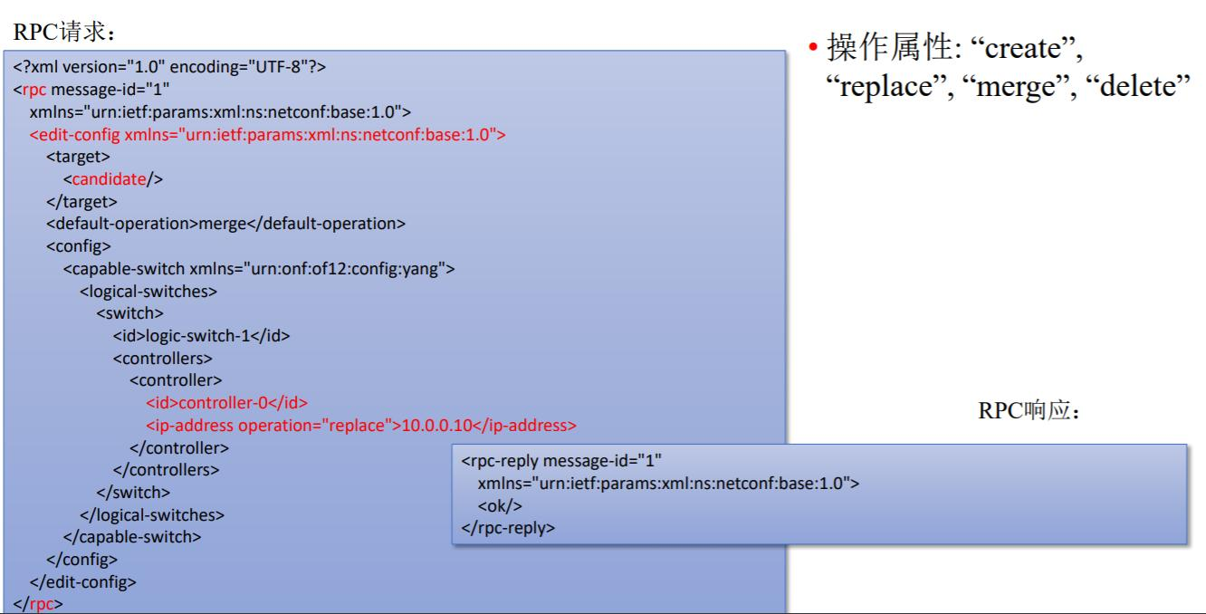
NetConf

Slide 16
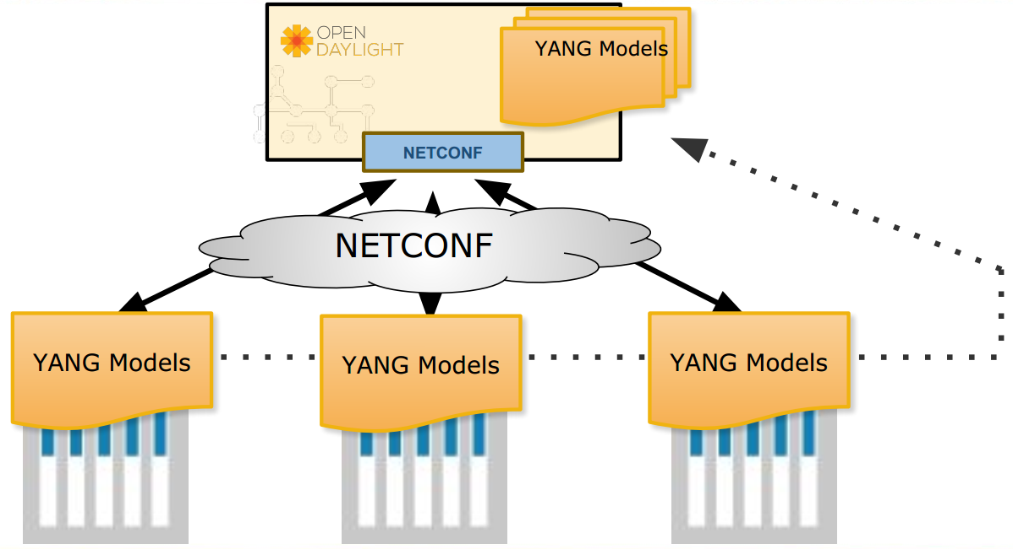
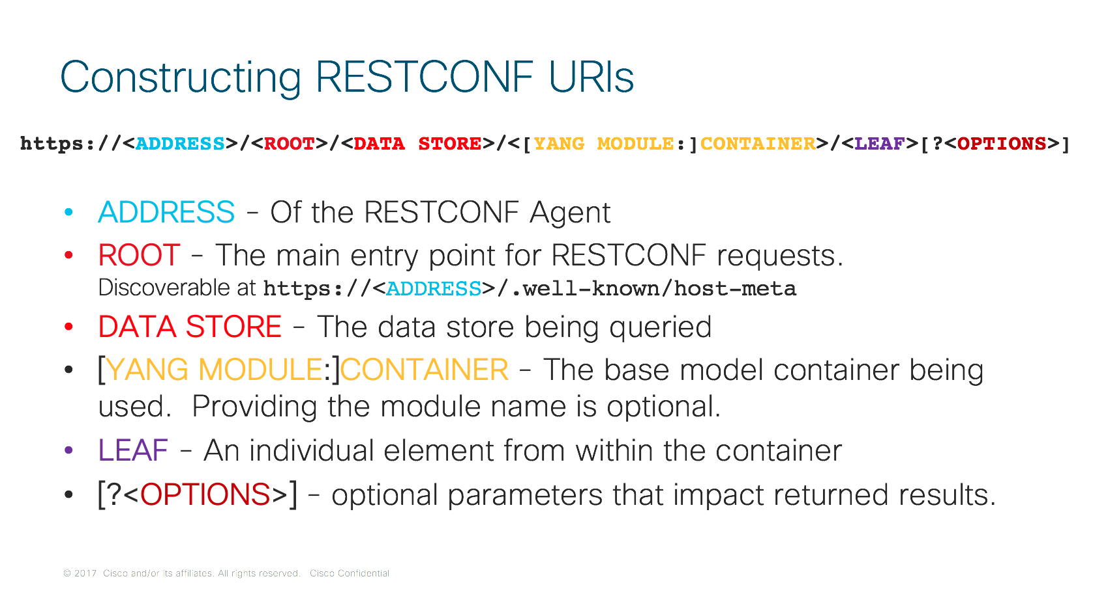
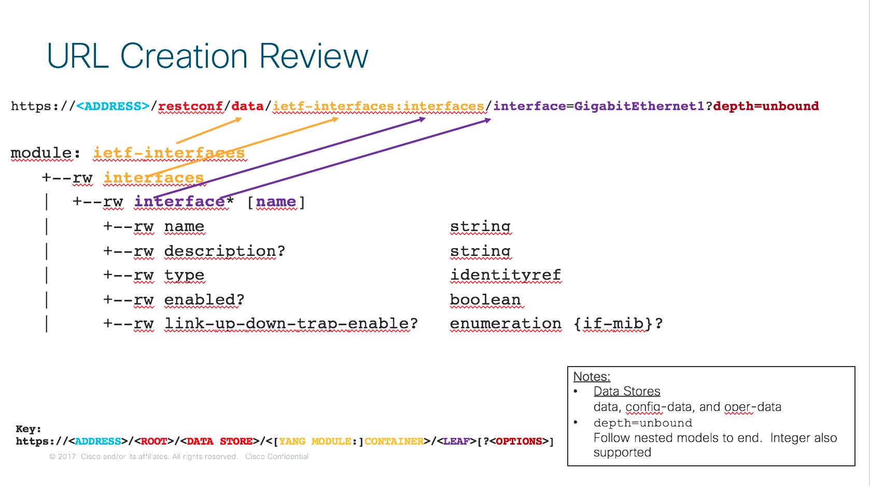
Yang
网络设备对于NETCONF的支持，就是在设备注册YANG的数据模型路径，使设备能够根据YANG文件的数据模型路径获取数据或者写入配置。
那么对于运维人员来说只需拿到设备厂商的YANG模型，根据YANG模型的要求将相关的配置或数据参数填入，即可通过NETCONF发起相关RPC操作，完成配置或数据读取任务。
通过YANG和NETCONF，就实现了基于可编程技术的网络配置和管理，为自动化运维提供了基础。
Notes:
我的理解：
netconf是基于xml的网络配置协议，Yang格式就是xml，Yang model其实就是一种描述XML结构的模型，或者说xml是yang的信息载体（这样看来Yang的信息载体也可以是其他格式，如Json，的确，基于对netconf的成功，人们又创新出了restconf，类比netconf，restconf是基于RESTful api来通信管理网络设备的，底层也是基于yang的建模来做的，yang的信息载体是json）。
所以，Yang是把Xml标准化，也就是module（模型），便于Netconf统一南向接口。
Yang是一种数据结构，是面向对象表述
Xml的交互协议采用RPC协议。
https://zhuanlan.zhihu.com/p/139500393

Slide 17
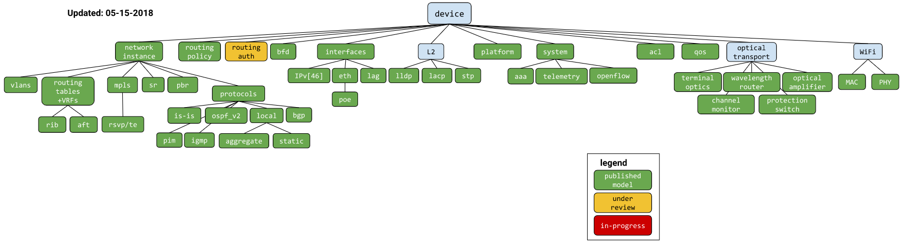
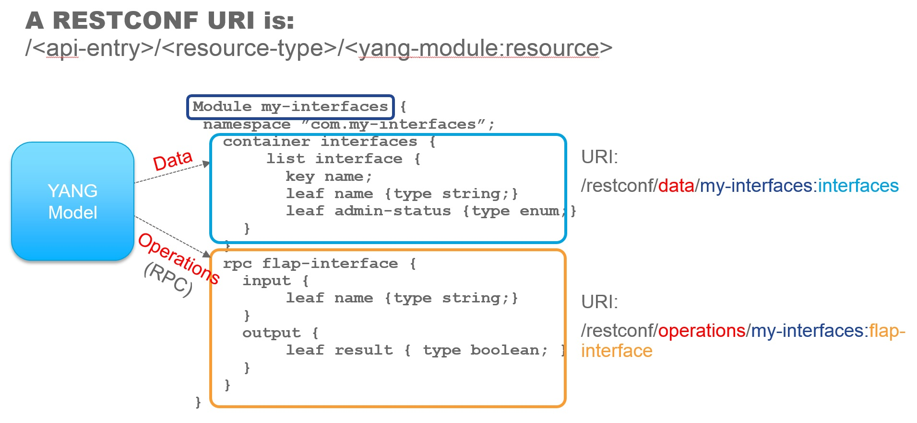
Yang & Netconf

Slide 18
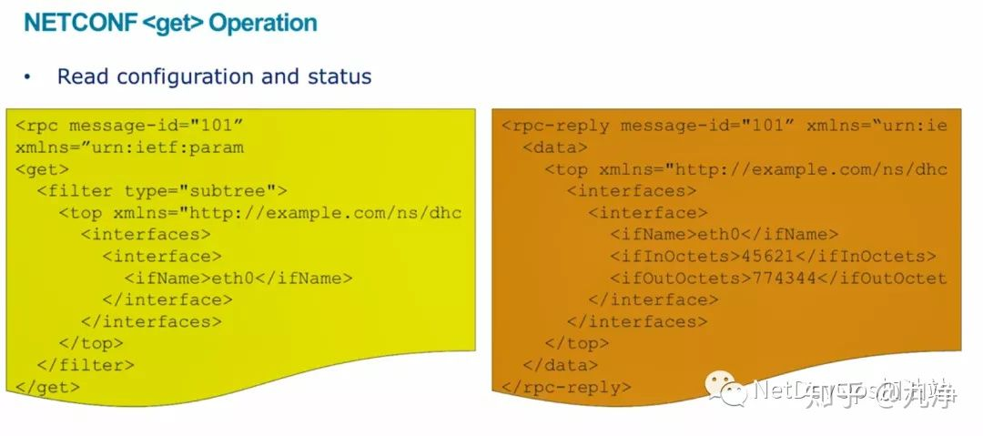
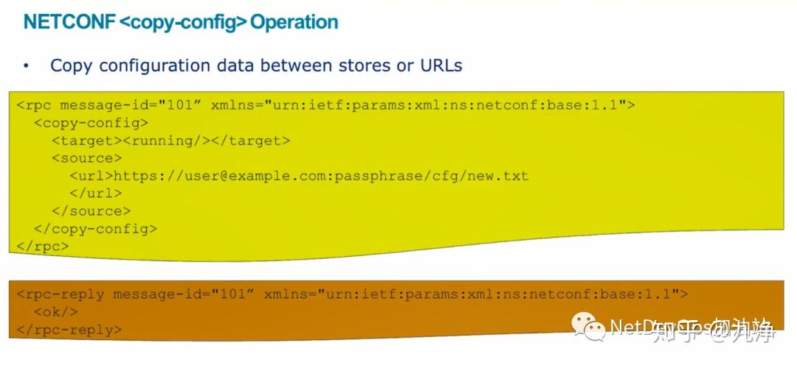
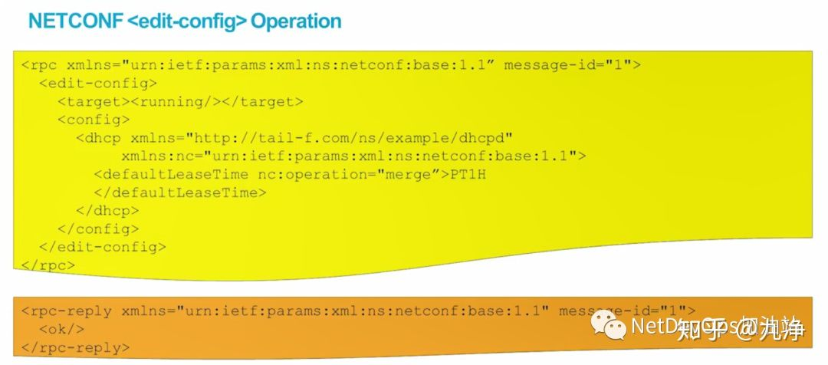
Yang & NetConf
获取配置或者运行数据
复制配置

Slide 19
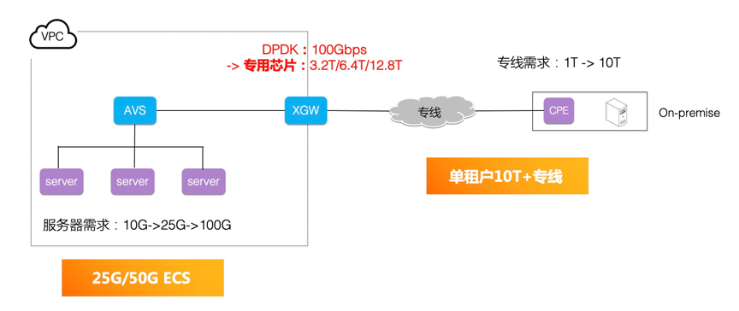
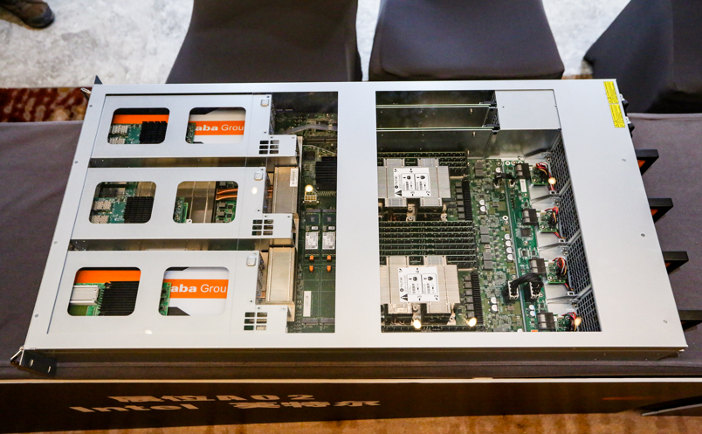
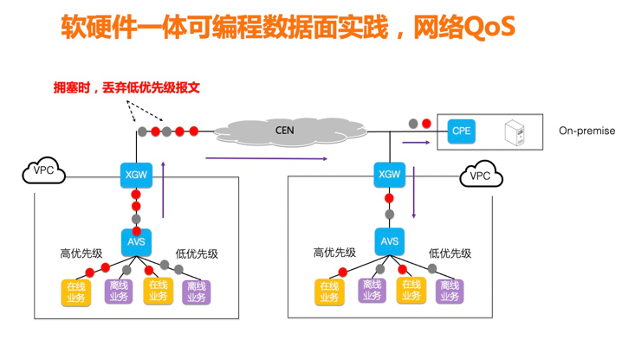
P4
XGW乍一看像一台2U的服务器，主要部件有负责大流量转发的P4可编程交换芯片，负责大表项转发的自研网卡芯片，负责业务编排和智能调度的CPU模块。
Notes:
选择了可编程交换芯片的道路，首先面临的问题是芯片选择阿里云有几个选择，第一个用传统的AISC卡，因为传统的网络设备交换机里的AISC已经非常成熟。第二个是P4可编程AISC芯片——一个可编程能力越来越强的芯片。另外一个FPGA，传统意义上，它也算是硬件芯片。
最终阿里云选择了P4可编程AISC芯片，原因是业务有快速迭代的诉求，然而传统AISC芯片的功能已经固化，没有办法完美匹配的诉求，同时，很多的转发行为是一个定制化的，传统的AISC芯片无法支持，因此，需要一个灵活的、可编程的硬件芯片。
在可编程硬件芯片上面，传统的FPGA虽然非常灵活，但它的功耗和成本比较高，在相同转发能力的情况下，它比 p4可编程的AISC芯片在功耗和成本上高出了许多，所以阿里云最终选择了p4可编程的AISC芯片。

Slide 20
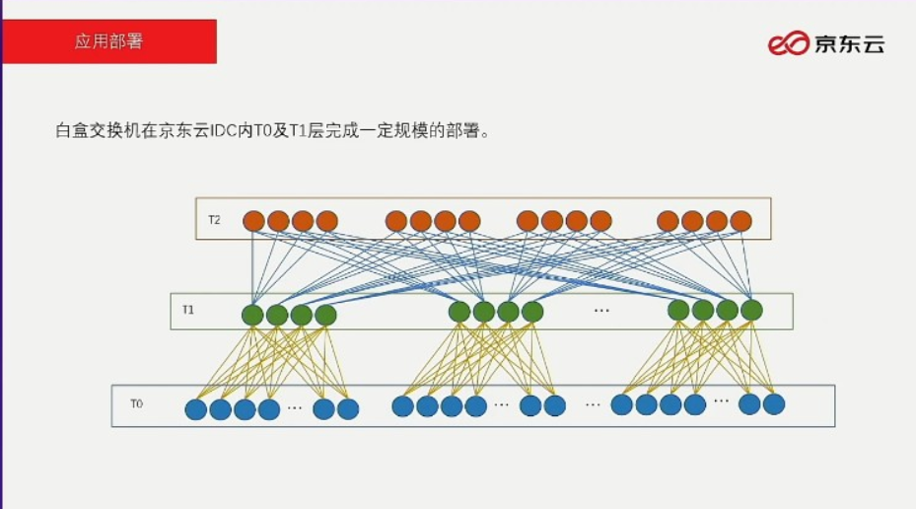
P4
京东云将部分数据中心网络的ToR、汇聚交换机（如下图所示的T0、T1）替换为了P4白盒交换机。同时，在边缘云场景，也对白盒交换机进行了一定规模的部署。
京东云使用P4可编程设备实现网络的可视化方案。由于现阶段无法实现传统设备的全P4可编程化，京东云采用混合部署方案（部分P4可编程设备、部分传统设备），使用Postcards模式部署INT，实现实时的网络丢包探测、拥塞、时延抖动以及路径的可视化

Slide 21
感谢聆听

